Slide 1
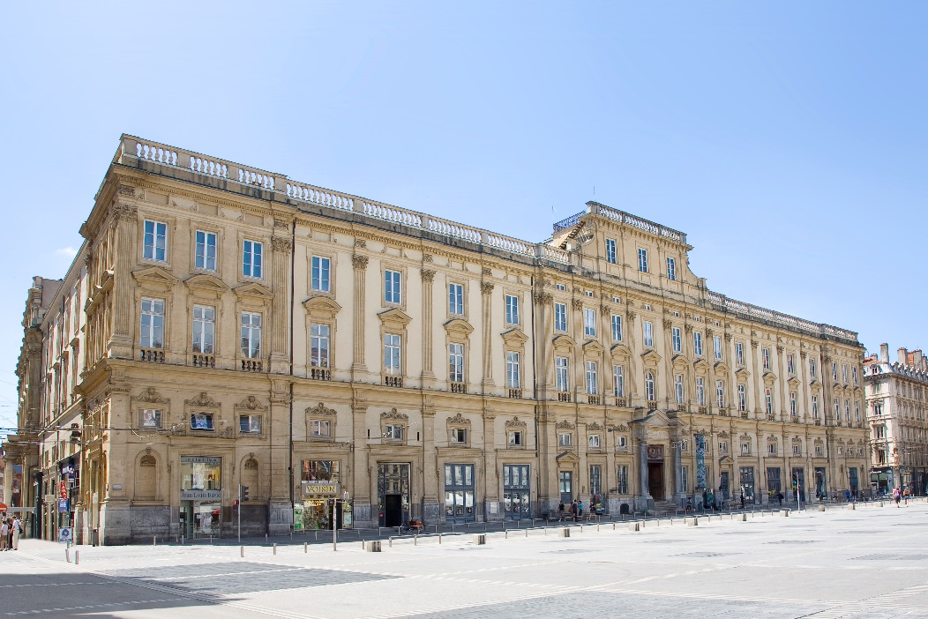
Valorisation numérique des collections
Musée des Beaux-Arts de Lyon

Slide 2
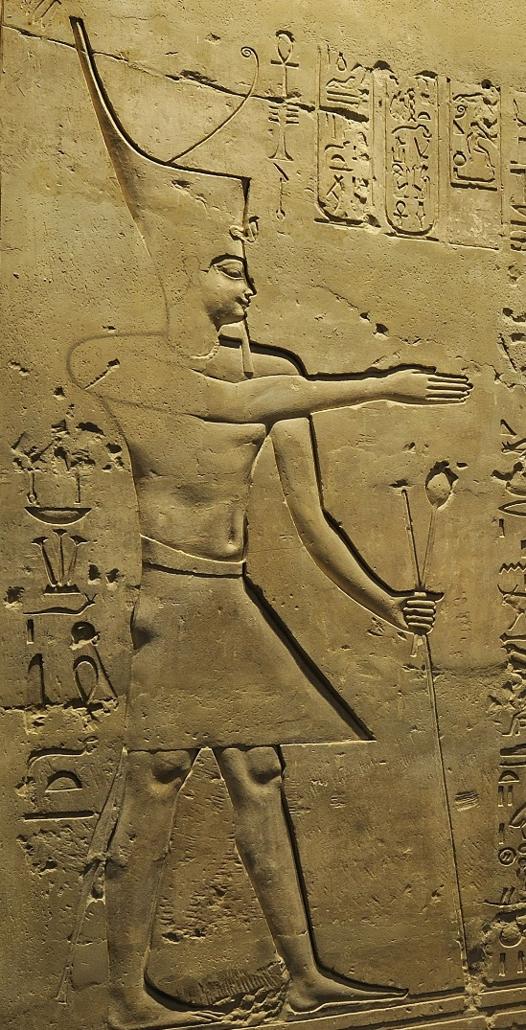
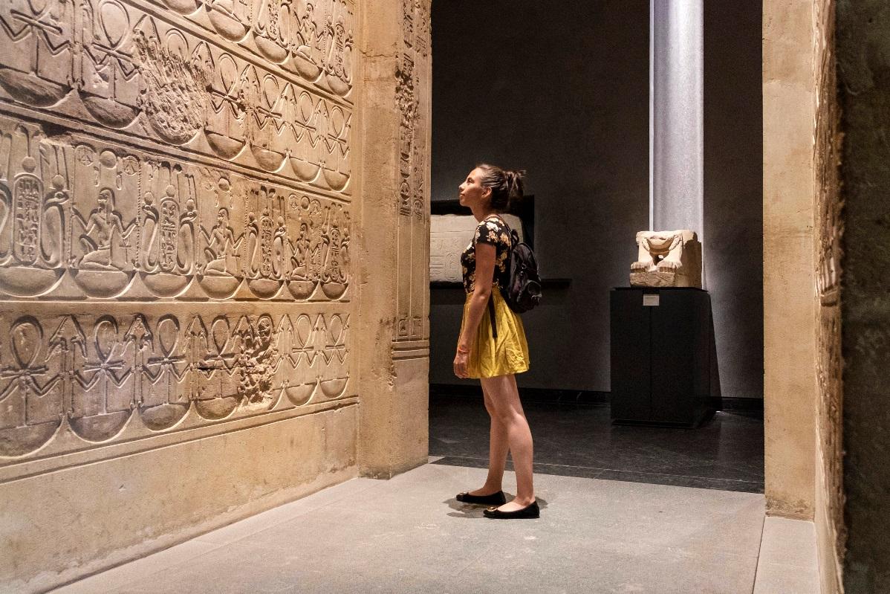
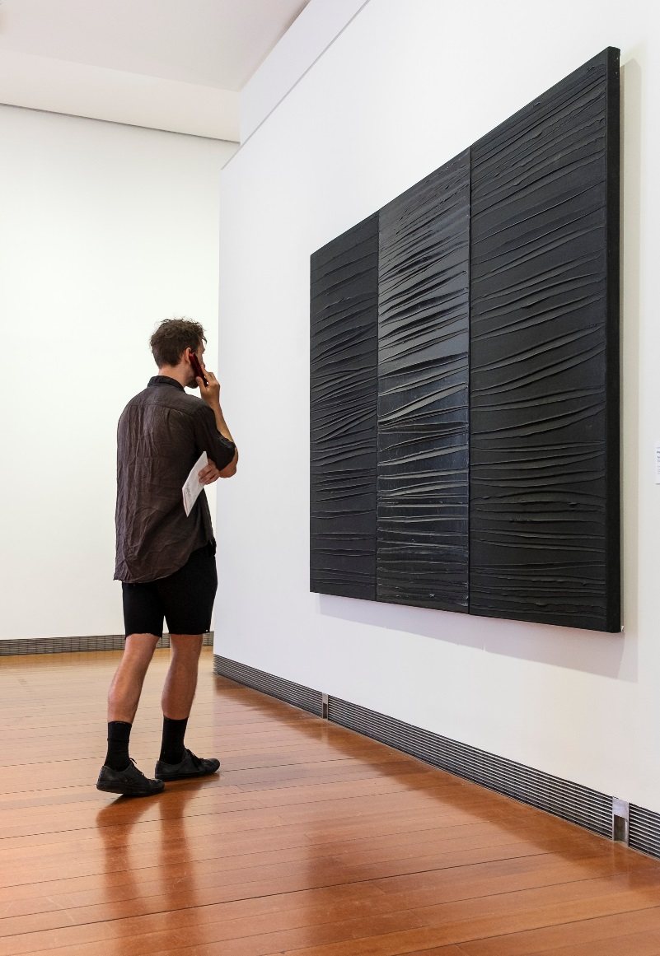
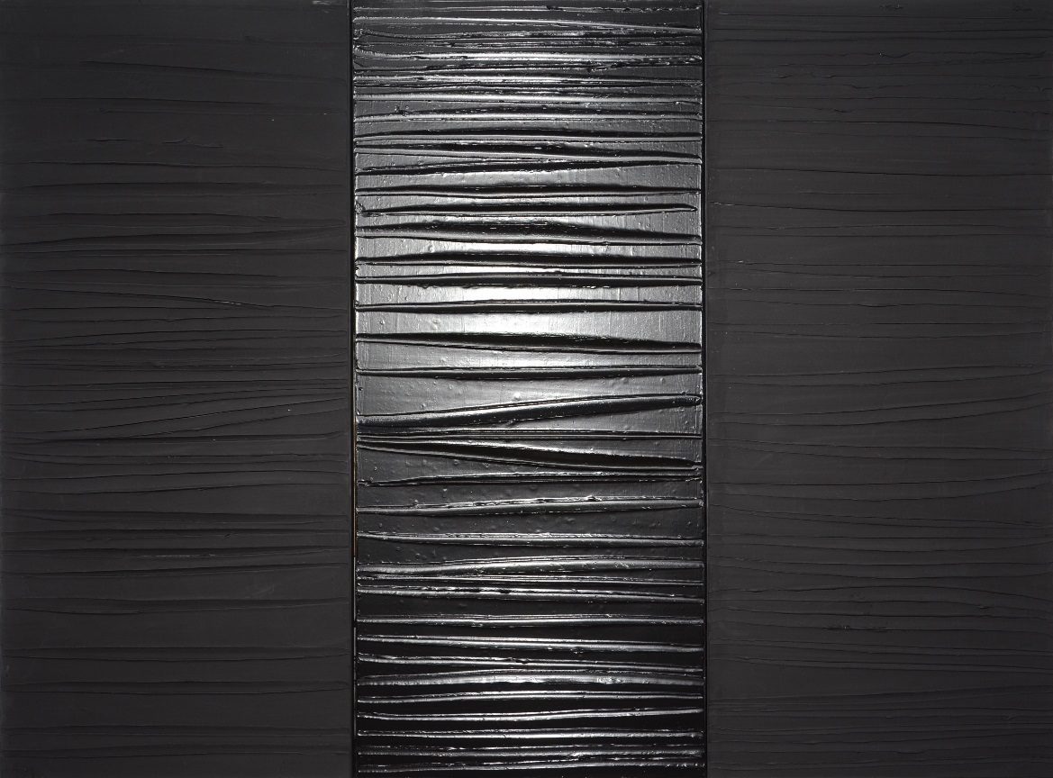
DES COLLECTIONS ENCYCLOPÉDIQUES :
5000 ans d’histoire de l’art, de l’Antiquité à nos jours

Slide 3
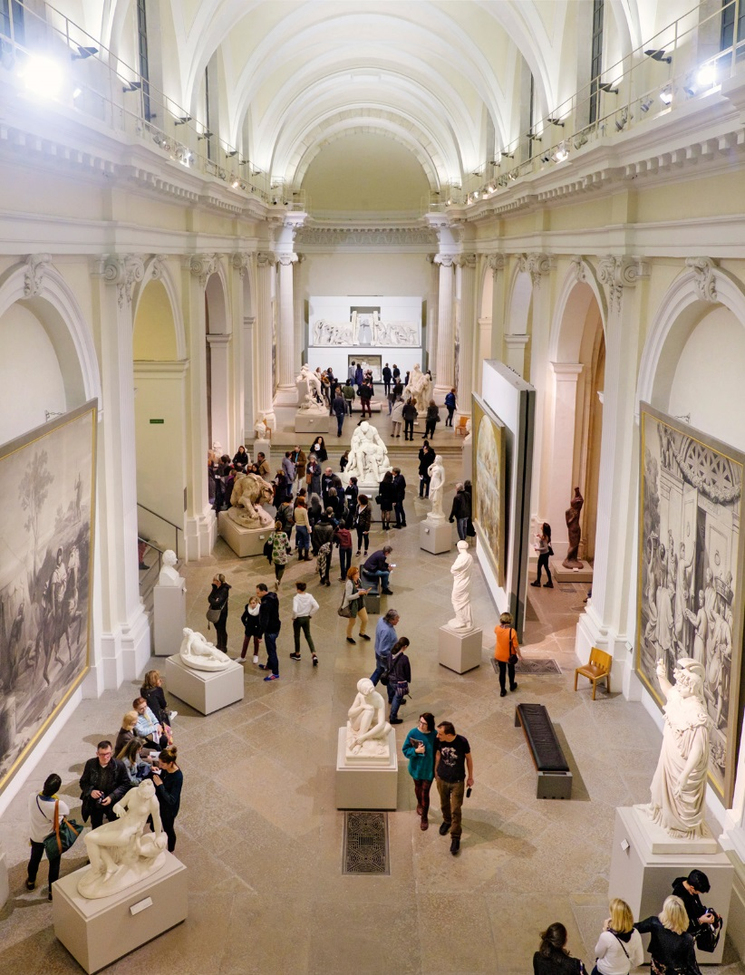
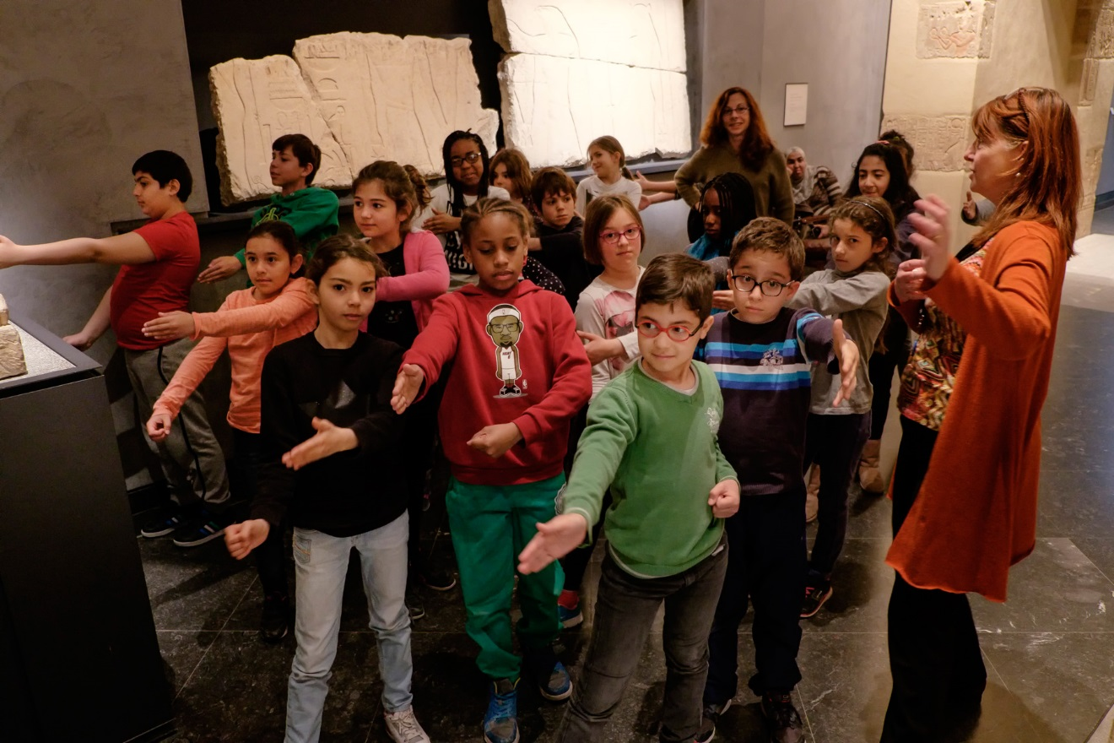
300 à 350 000 VISITEURS PAR AN

Slide 4
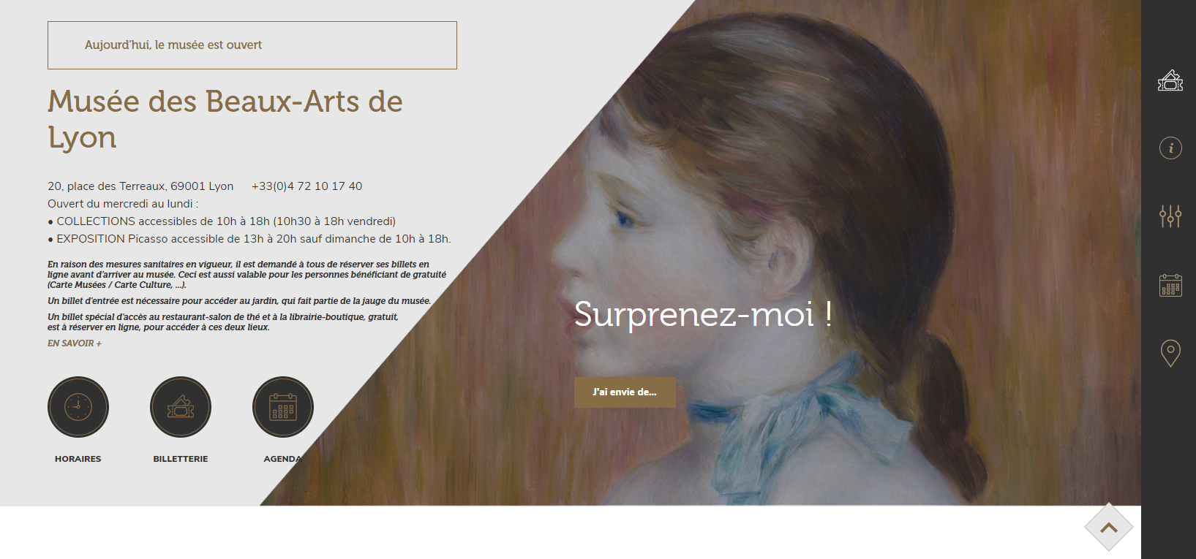
ECOSYSTEME NUMERIQUE
Les plateformes de valorisation des collections et de partage de contenus en ligne :
Site internet – nouveau site mis en ligne en février 2020. Ressources en ligne et plateformes accessibles depuis le site : base de données Collections en ligne, site Histoire des arts – collections XXe, Gigapixel, Google arts and culture
Réseaux sociaux
- Application mobile

Slide 5
SUIVEZ-NOUS !
242 000 abonnés sur Facebook
27 900 abonnés sur Twitter
38 500 abonnés sur Instagram
museedesbeauxartsdelyon
mbalyon
mba_lyon

Slide 6
QUELQUES EXEMPLES DE PUBLICATIONS
Promouvoir l’image du musée

Slide 7
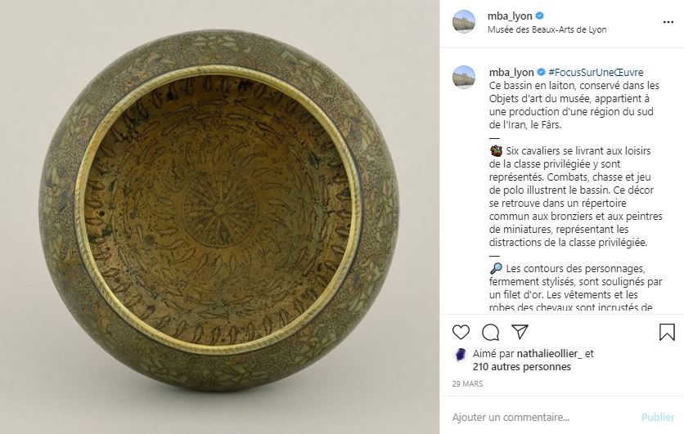
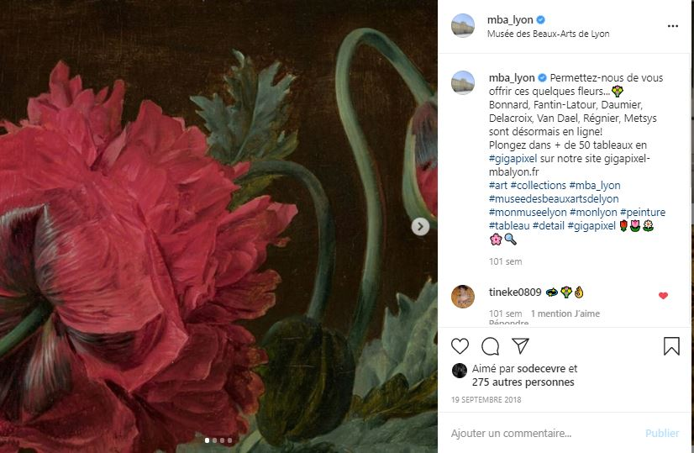
QUELQUES EXEMPLES DE PUBLICATIONS
Valoriser les collections

Slide 8
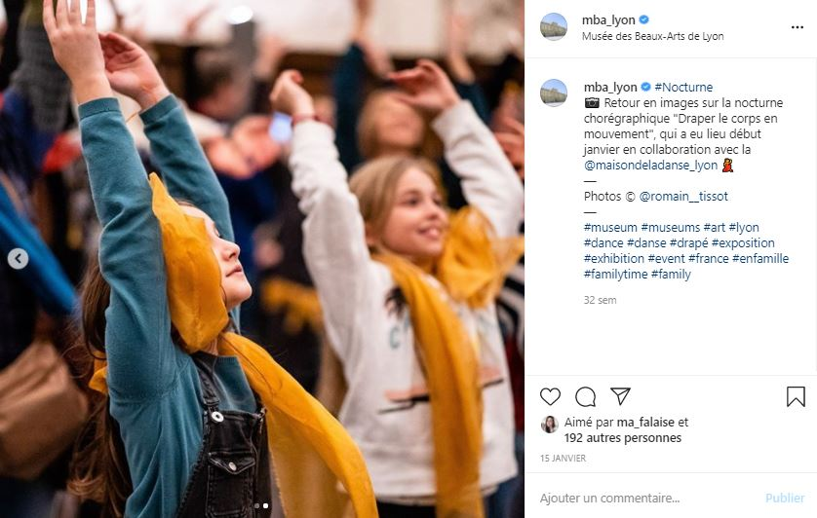
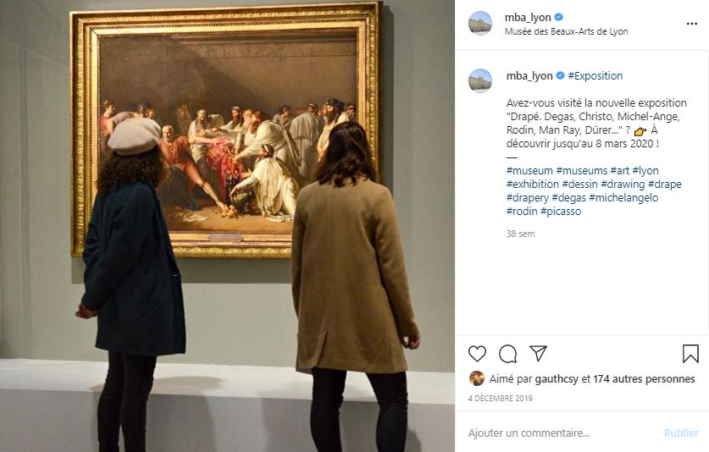
QUELQUES EXEMPLES DE PUBLICATIONS
Porter la programmation culturelle pour tous

Slide 9
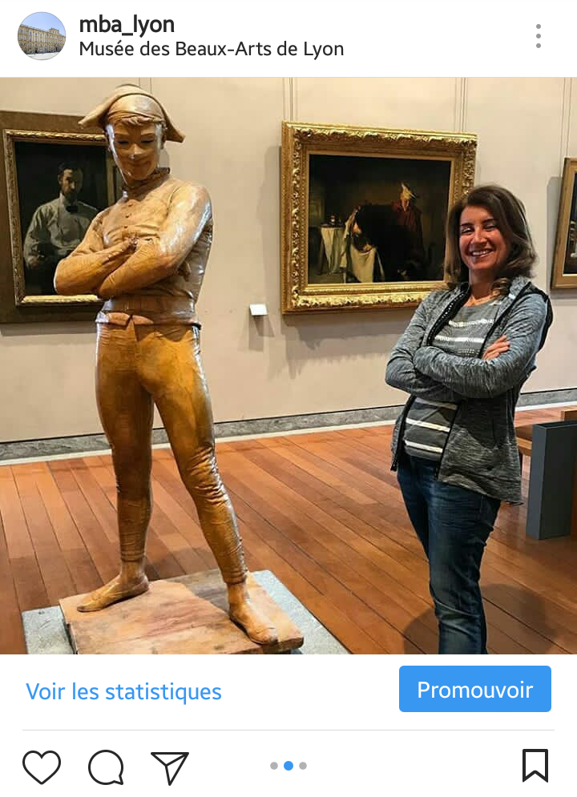
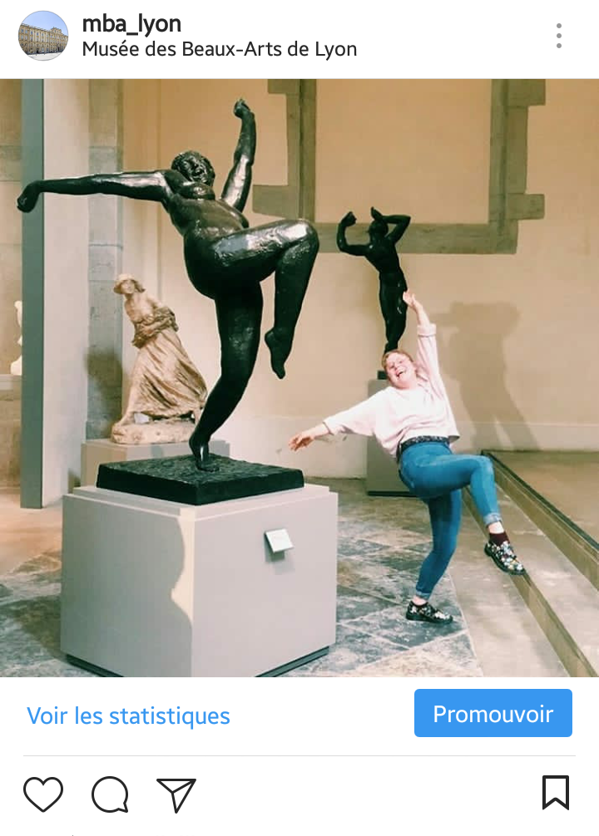
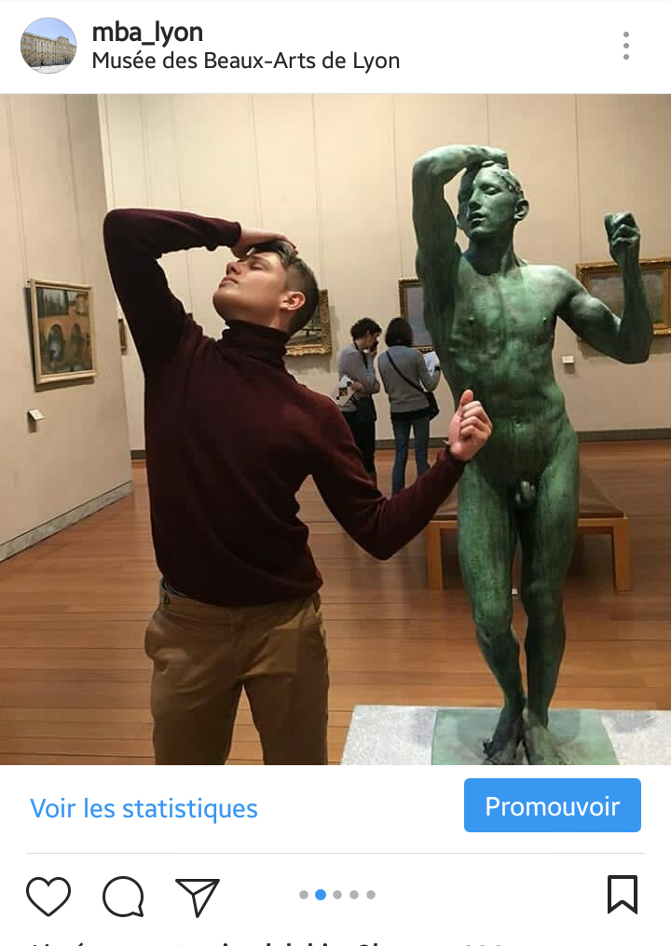
QUELQUES EXEMPLES DE PUBLICATIONS
Encourager le dialogue et favoriser la participation des communautés

Slide 10
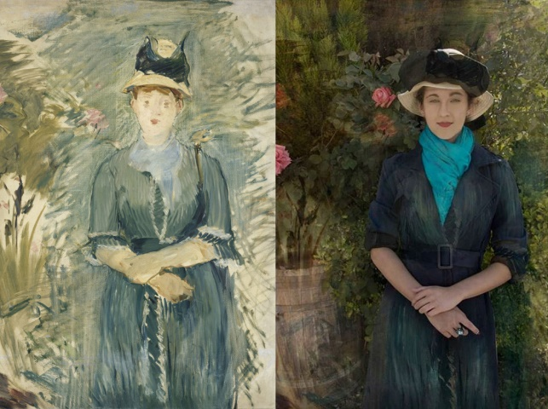
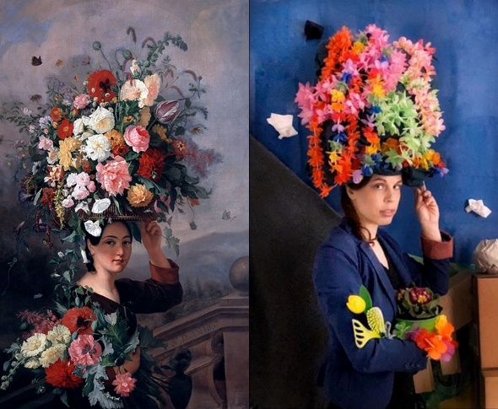
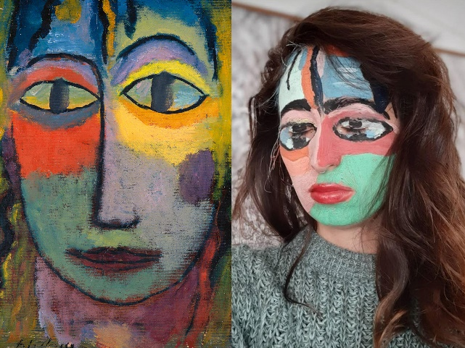
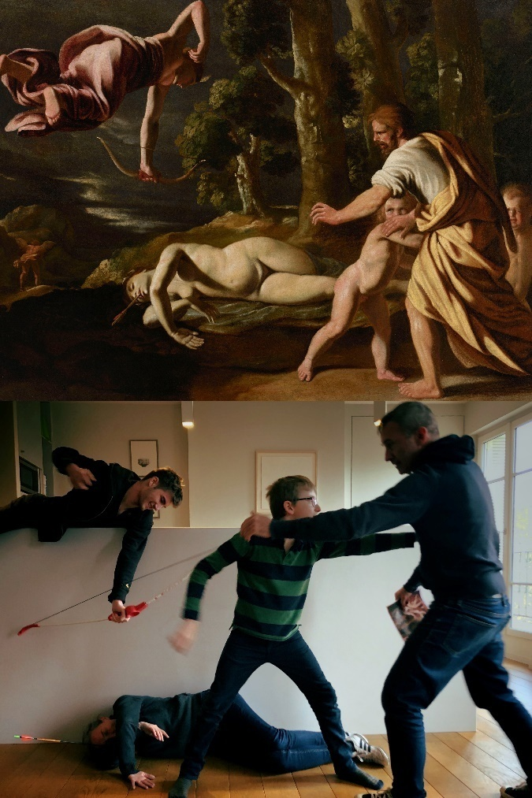
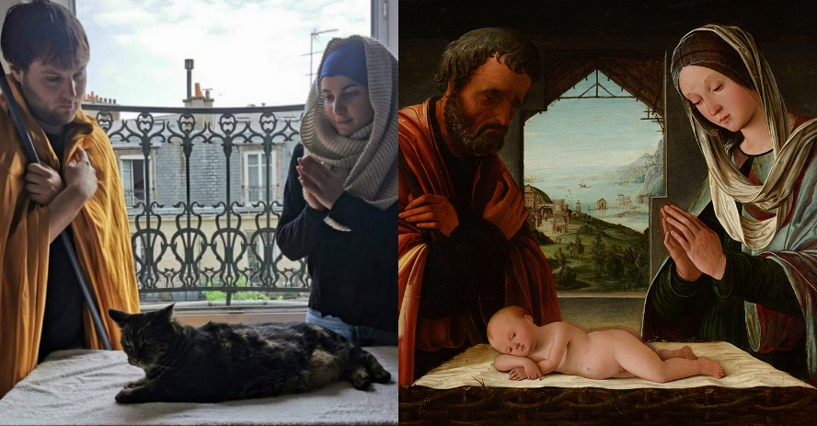
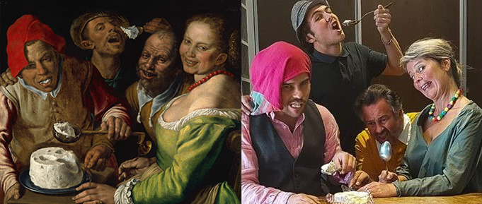
QUELQUES EXEMPLES DE PUBLICATIONS
Récréer les œuvres à la maison – exemple pendant le confinement :
#tussenkunstenquarantaine

Slide 11
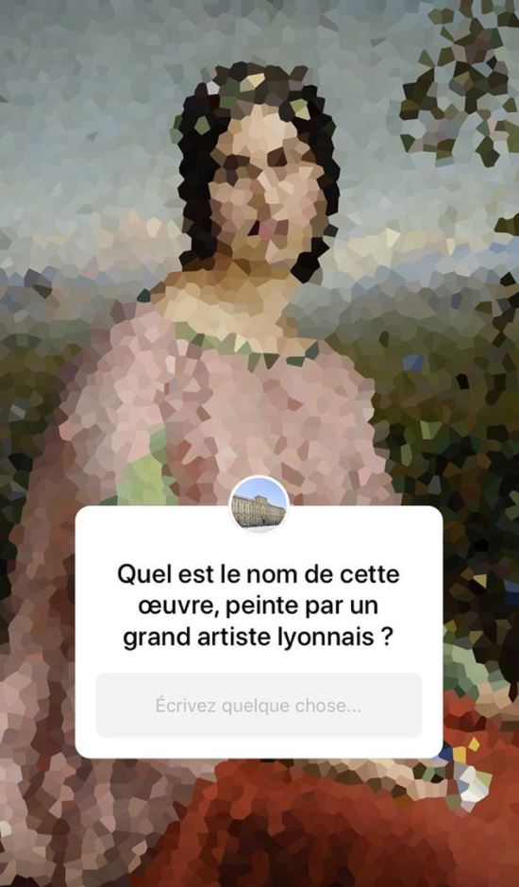
QUELQUES EXEMPLES DE PUBLICATIONS
Stories, jeux, quiz, musique… participez, jouez avec le musée !

Slide 12
L’exemple du printemps 2020
Site
Avril : 30 000 visiteurs pour 55 000 pages vues
Mai: 24 000 visiteurs pour 44 000 pages vues
92,5% de nouveaux visiteurs, francophones à 76%
Site Google Arts and Culture
Mars : 1222 utilisateurs pour 15 000 pages vues
Avril : 1161 utilisateurs pour 13 000 pages vues
Mai : 1118 utilisateurs pour 11 000 pages vues
Statistiques de fréquentation site et réseaux sociaux
Réseaux sociaux
Instagram
Le compte du musée a dépassé les 30 000 abonnés en mai.
40 000 comptés touchés par mois. 120 000 impressions par semaine, soit 480 000 vues de nos contenus par mois.
Facebook
Hausse de 40% des personnes touchées en avril et mai avec 52K comptes atteints. Moyenne de portée d’un post : 7 000 abonnés, portée maximum d’un post en mai : 24 K abonnés
Nombre d’impressions de nos contenus : 120 000 par mois.
Twitter
150 000 impressions pour le mois de juin, 200 000 impressions en mai, 134 000 impressions en avril. Hausse des contenus vus en mai suite à la #MuseumWeek et à l’intensification forte des posts cette semaine-là.

Slide 13
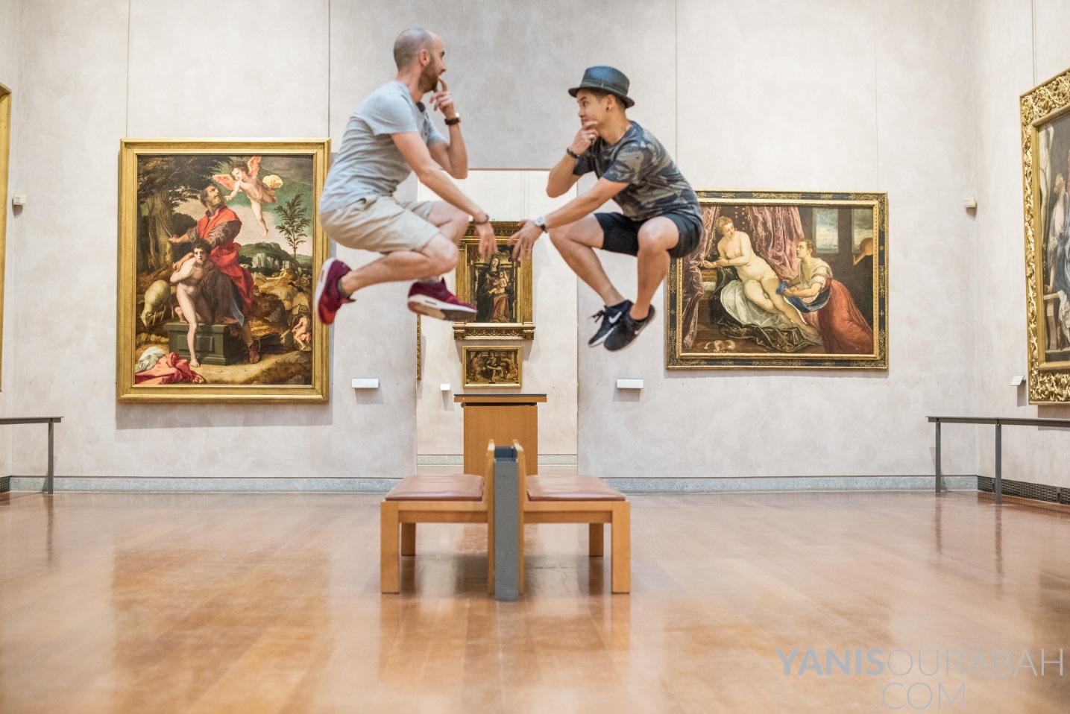
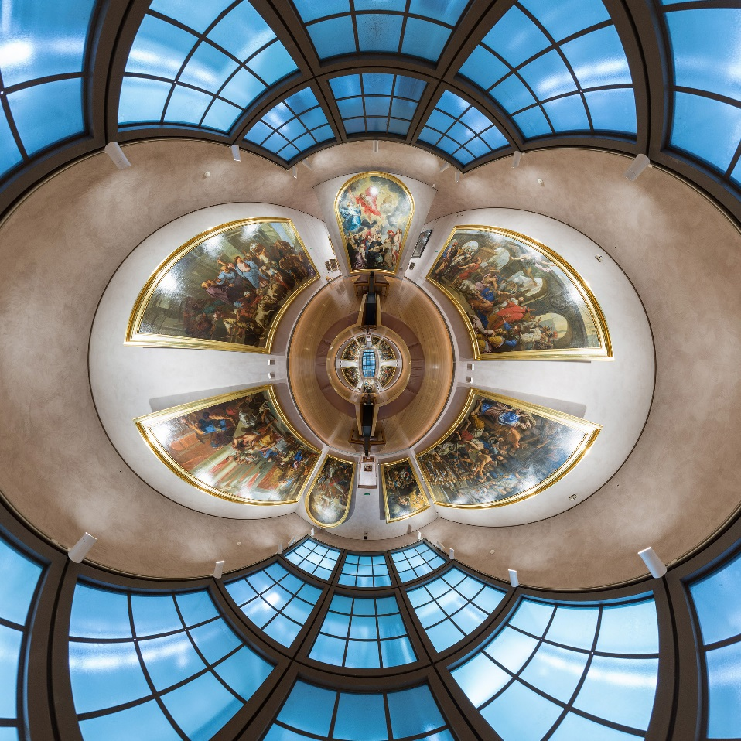
Encourager l’engagement affectif avec le musée : l’exemple des Instameets
1er Instameet organisé au musée: juillet 2016
Avant l’événement, 2000 abonnés au compte @mba_lyon (lancé fin 2015). Participation de 20 influenceurs lyonnais /contributeurs du compte @igerslyon, 2 semaines plus tard, 4000 abonnés. Budget: 50€
Actuellement, 38 500 abonnés au compte @mba_lyon

Slide 14
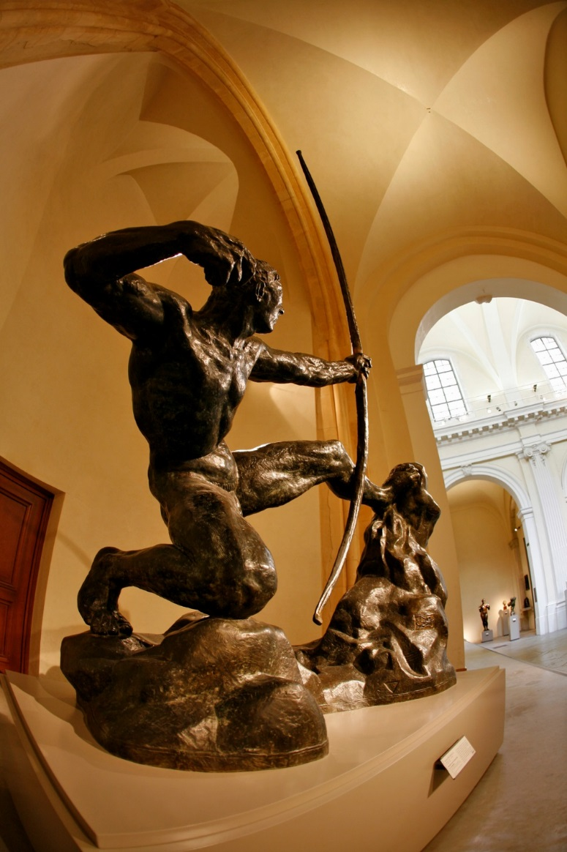
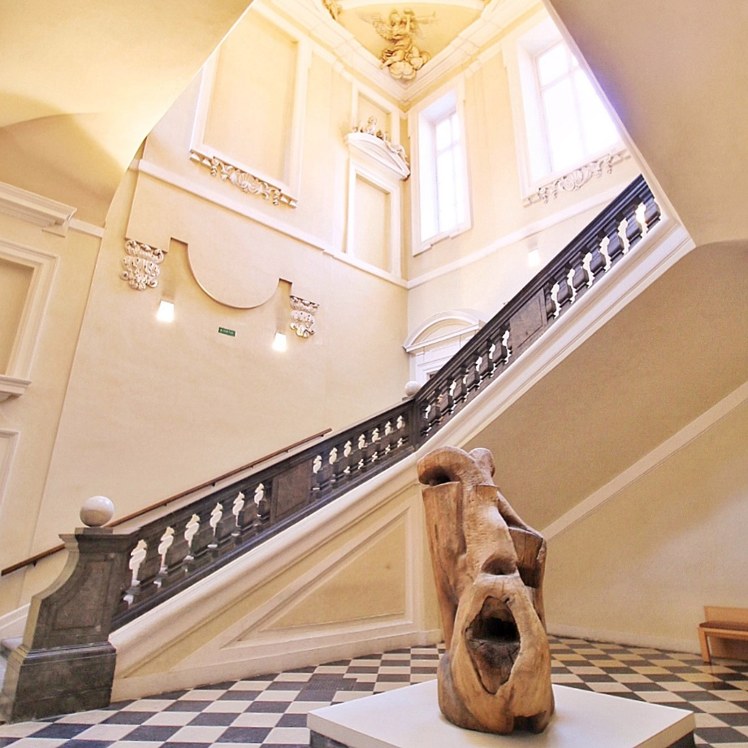
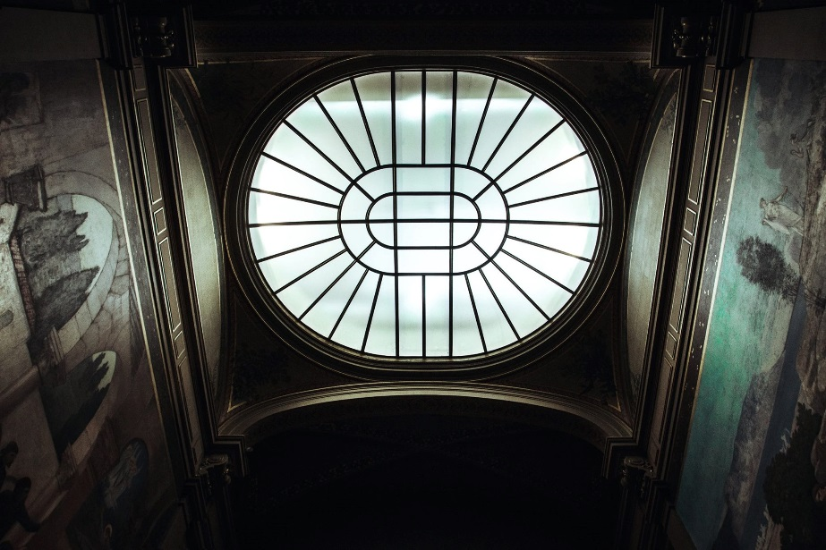
Instameets au musée
Mettre en valeur le regard du public et des influenceurs pour augmenter la communauté du musée sur les réseaux sociaux

Slide 15
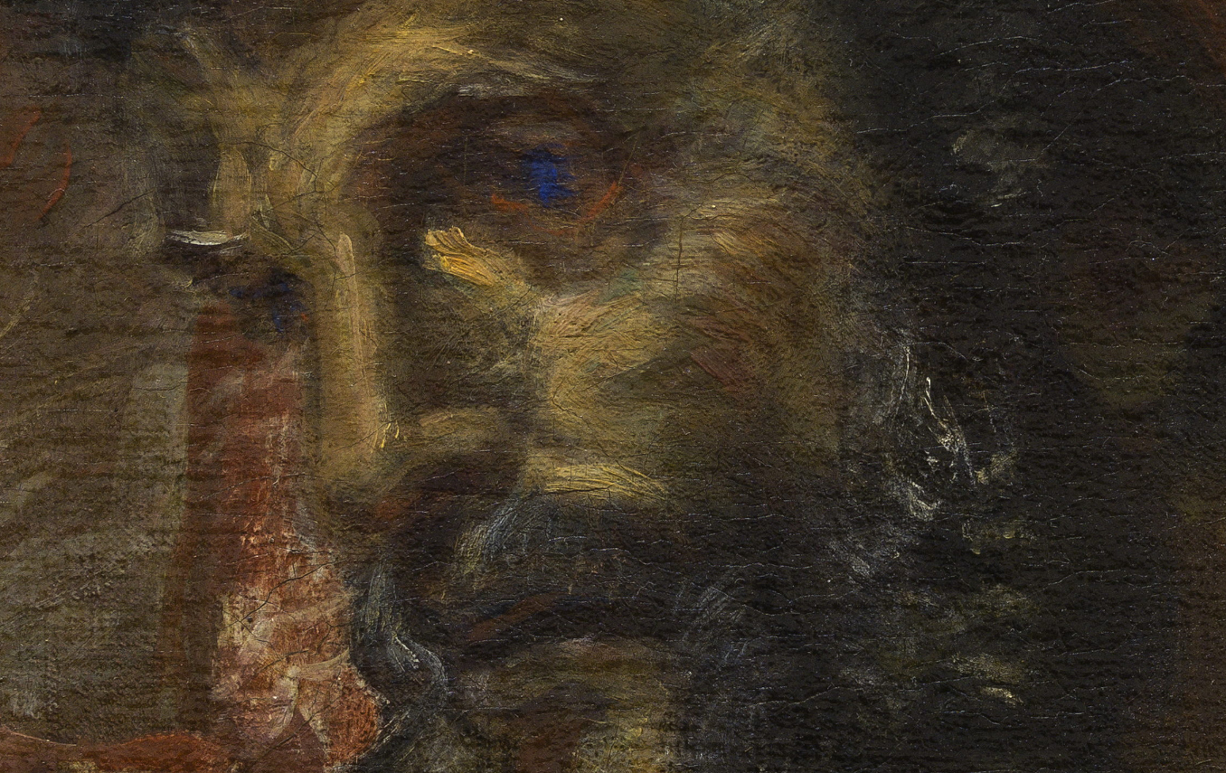
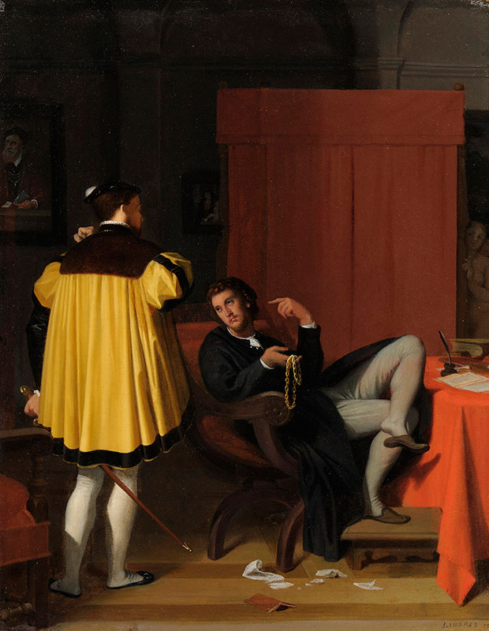
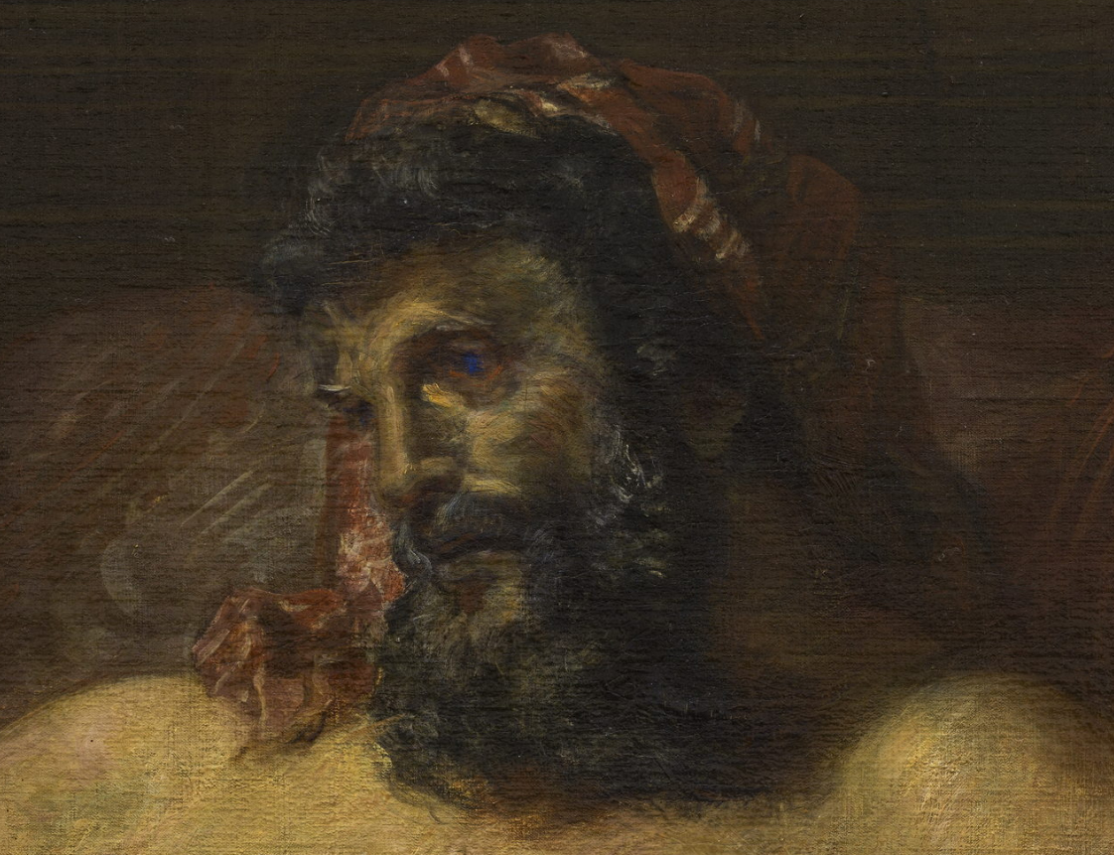
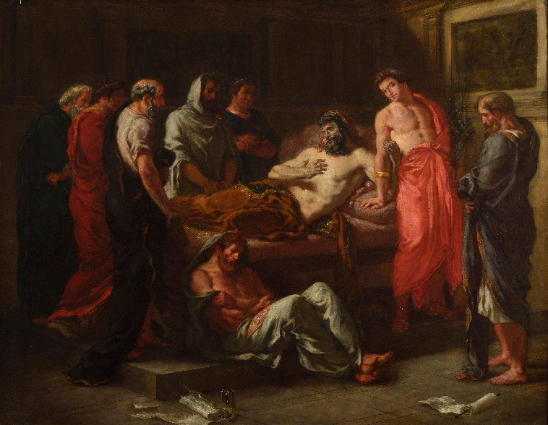
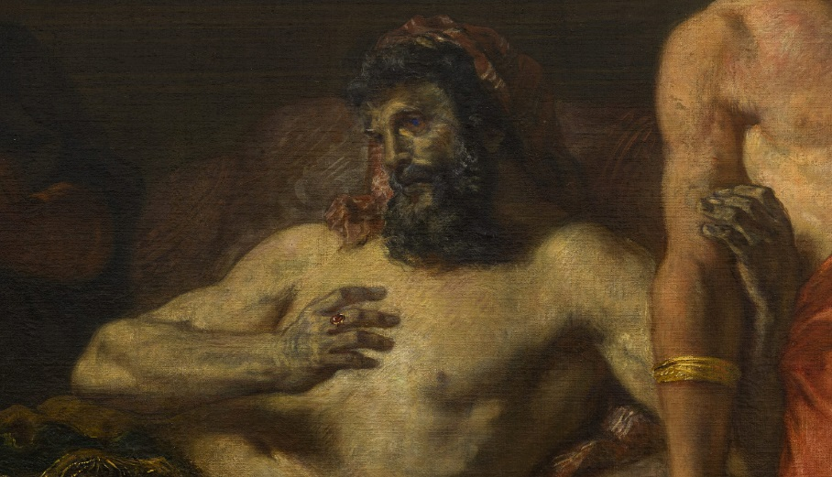
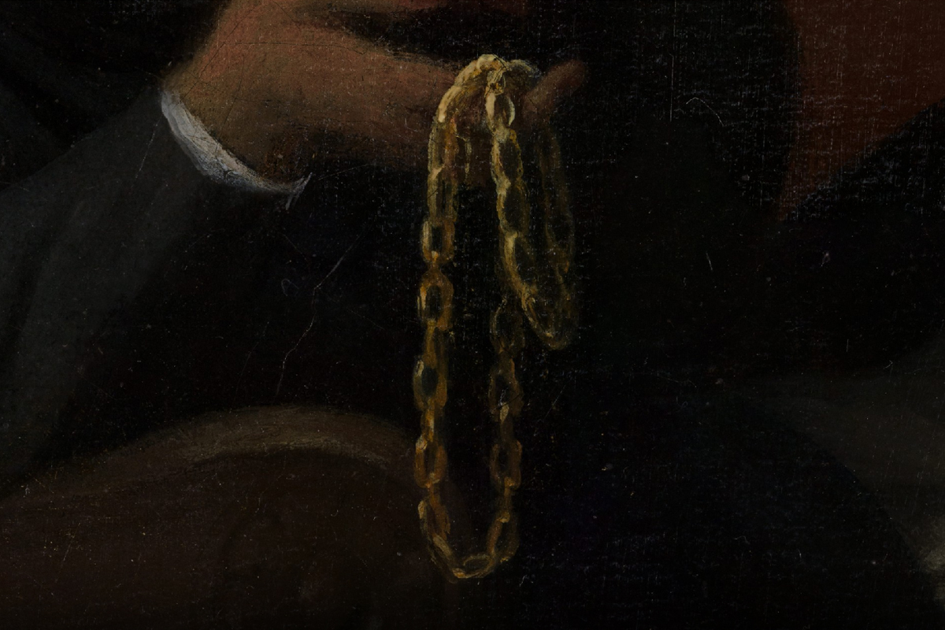
v
LE PROJET GIGAPIXEL
Naissance du projet en 2013 avec L’Arétin et l’envoyé de Charles Quint d’Ingres
Dernier tableau photographié en 2018 : Dernières paroles de l’empereur Marc-Aurèle d’Eugène Delacroix
Plus de 50 œuvres à admirer sur le site du musée au menu : Collections / Gigapixel

Slide 16
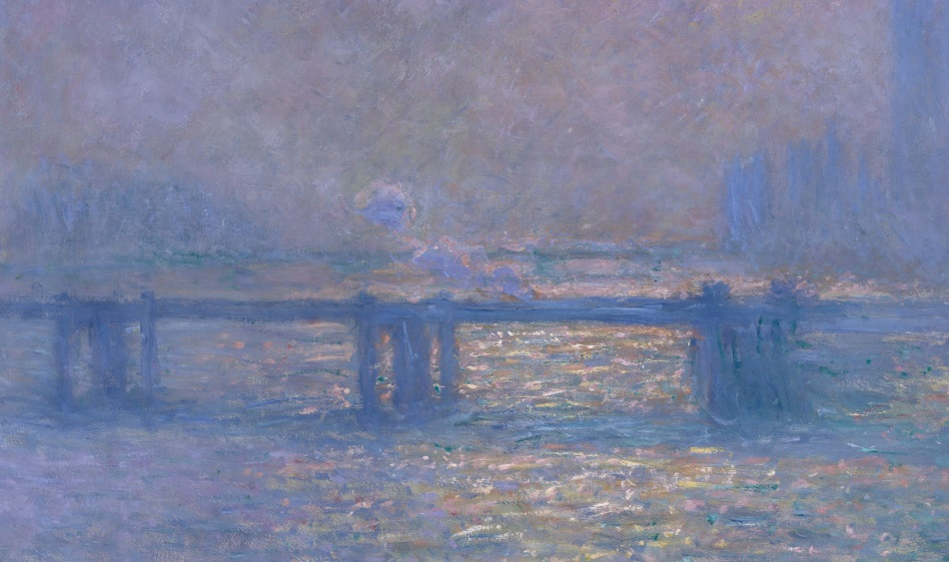
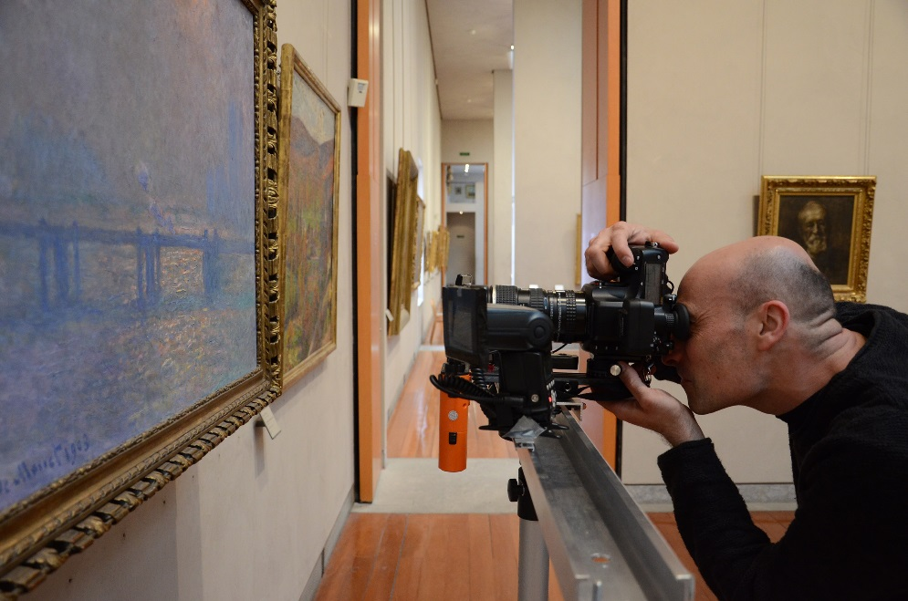
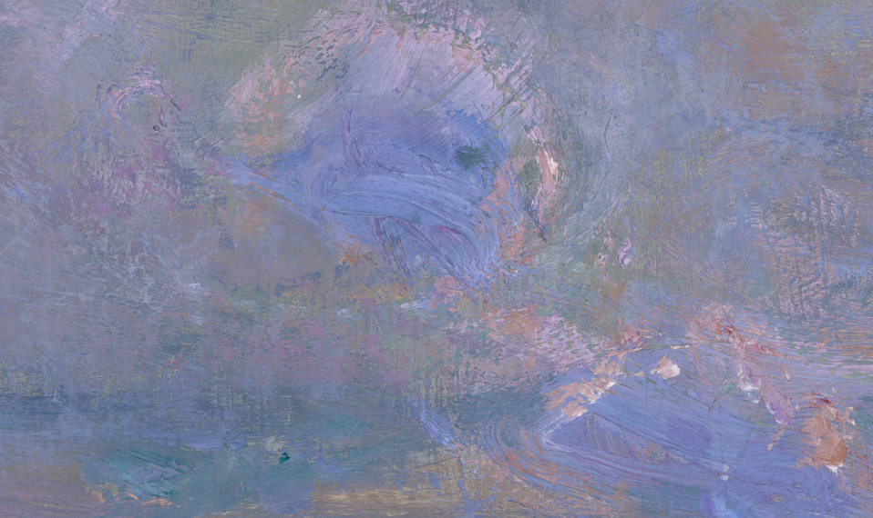
v
v
LE GIGAPIXEL, QU’EST-CE QUE C’EST ?
Chaque photographie en gigapixel est constituée de centaines de photos en ultra-haute définition qui sont ensuite assemblées.
Au final, chaque fichier est composé d’1 à 4 milliards de pixels, d’où le terme de gigapixel.
Egalement disponibles en ligne : vidéos, jeux des 7 erreurs

Slide 17
Un exemple de partenariat :
le musée sur Google Arts and Culture
Navigation dynamique, contenus enrichis et innovants :
une plongée exceptionnelle dans les collections
15 histoires :
Les chefs d’œuvre du musée – FR et EN
Le jardin du musée – histoire du bâtiment
Parcours : Sculptures – Objets d’art – Peintures flamande et hollandaise
Parcours thématiques : Nature/Végétal – Femmes - Fleurs – Héros – Couleur/Noir
Détails en gigapixel : Regards, Mains, Bijoux, Tissus, Animaux
4 parcours en Street View dans les espaces et sur les toits du musée

Slide 18
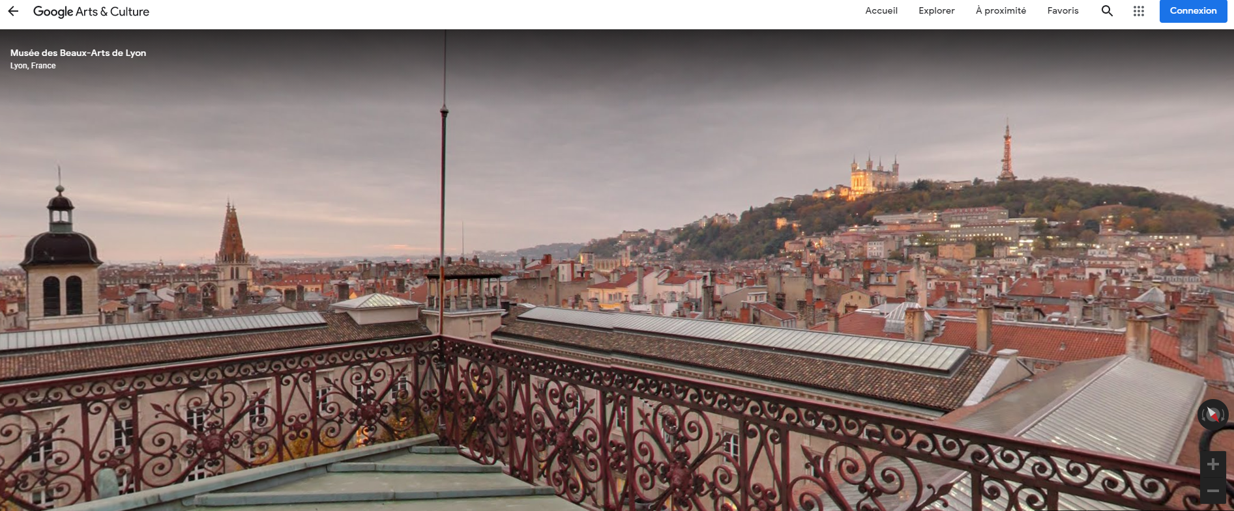

Slide 19
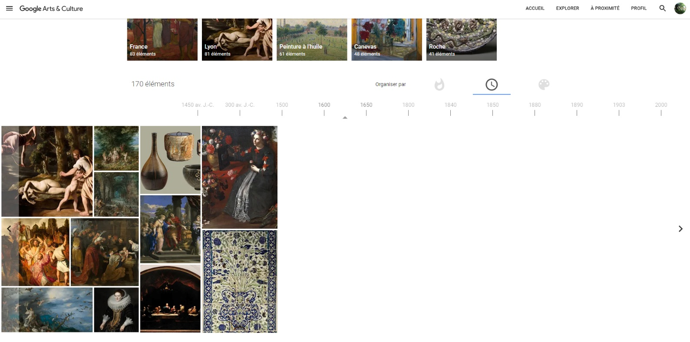
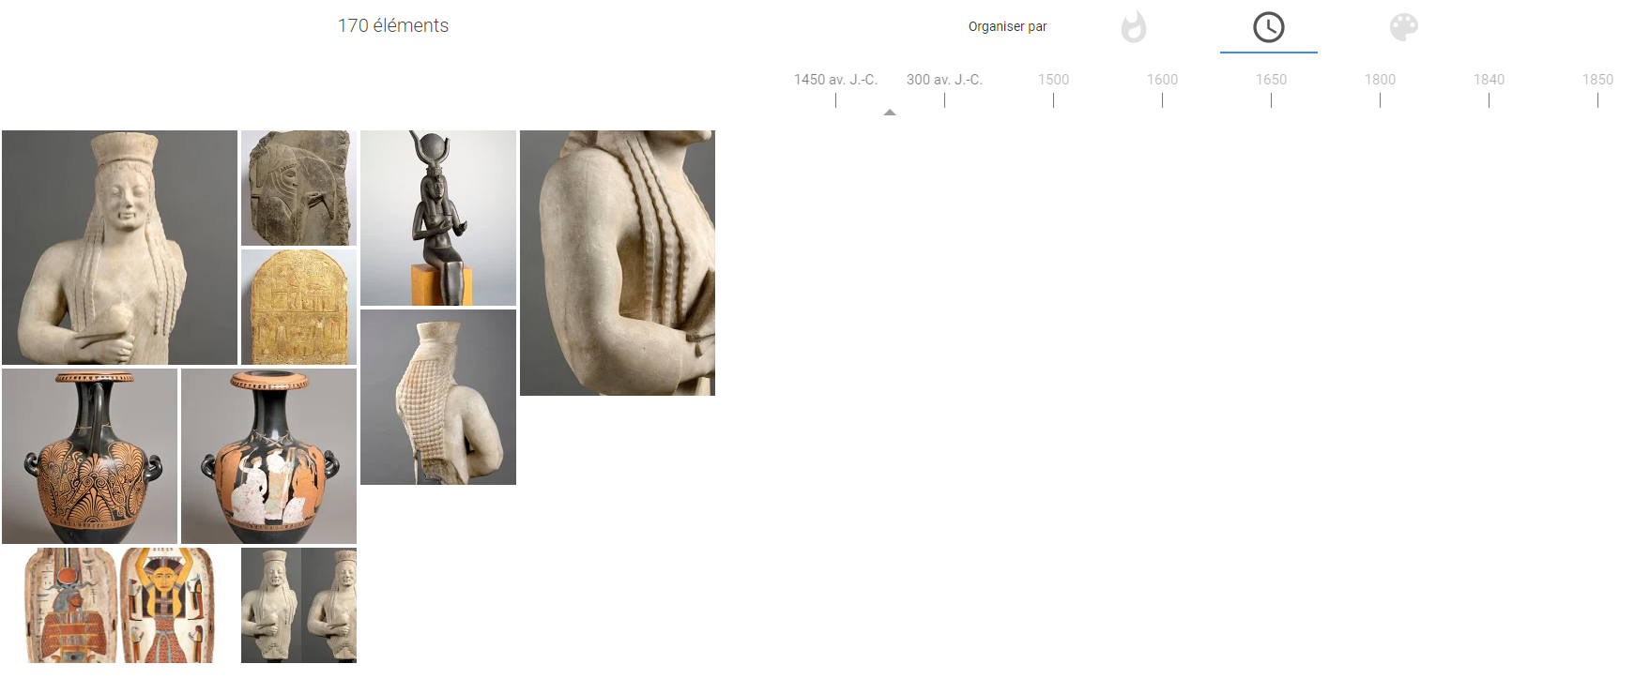
Recherche chronologique
Contenus disponibles:
Visuels en HD
Œuvres en gigapixel
Textes
Audios
Vidéos
Visites virtuelles – Street View
Possibilité de faire des recherches par thématique, couleur, chronologie
Possibilité de créer son compte et ses propres galeries thématiques
Accessible sur le site du musée : aller au menu :
Collections / Google Arts and Culture
Recherche chronologique

Slide 20
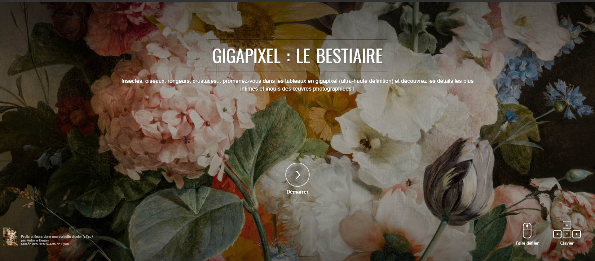
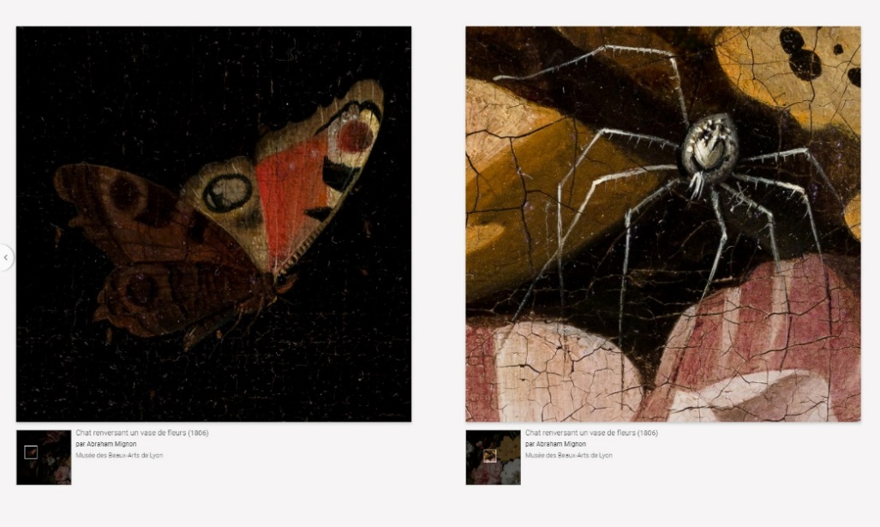

Slide 21
Merci pour votre attention !

